Slide 1
MECA’UTC P13

Slide 2
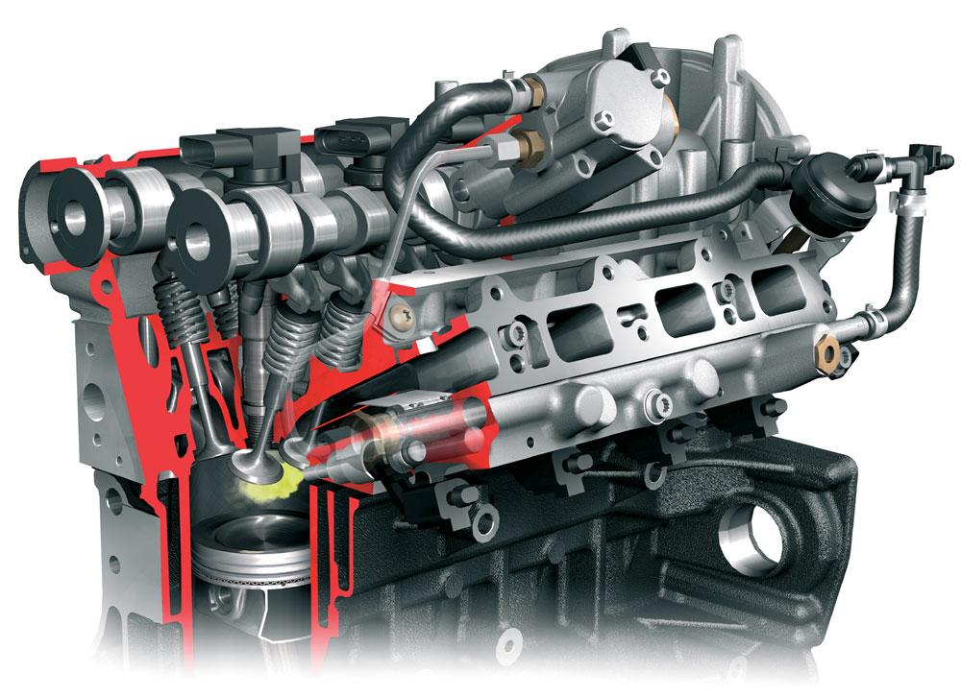
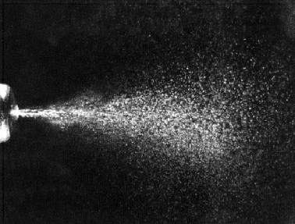
Cours 3 : L’injection

Slide 3
Sommaire
I – L’AFR (Air Fuel Ratio)
II – Le carburateur (Avant 1990)
III – Les injecteurs (1990 – Aujourd’hui)

Slide 4
I – L’AFR (Air Fuel Ratio)
La combustion
$C_{x}H_{y}+\left(x+\frac{y}{4}\right)×(O_{2}+3.76 × N_{2})=$ $x CO_{2}+\left(\frac{y}{2}\right) H_{2}O+ 3.76\left(x+\frac{y}{4}\right){ N}_{2}$
Exemple : Combustion de l’octane
${2 C}_{8}H_{18}+25 O_{2}+94 N_{2}=$ 16 $CO_{2}+18 H_{2}O+94 N_{2}$
Tout le carburant injecté doit être brûlé !
=> Réactif doit être en excès (l’air)
Notes:
Octane : principal composant de l’essence

Slide 5
Air Fuel Ratio
AFR (Air Fuel Ratio) : Rapport des quantités de carburant et d'air dans un mélange carburé alimentant un moteur à explosion
$$λ= \frac{{AFR}_{utilisé}}{{AFR}_{stoec.}}\text{ = }\text{Richesse}$$
L’AFR stœchiométrique dans le cas de l’essence est aux alentours de 14,7 grammes d’air pour 1 gramme d’essence.
En pratique on utilise un AFR d’environ 18.
22 | 14,7 | 8
pauvre | stoéchiométrique | riche
Notes:
Air Fuel Ratio est le terme anglais, utilisé dans l’industrie même française. Le véritable terme en français est Rapport A/C (rapport air/carburant) mais en France on parle plutôt de richesse.

Slide 6
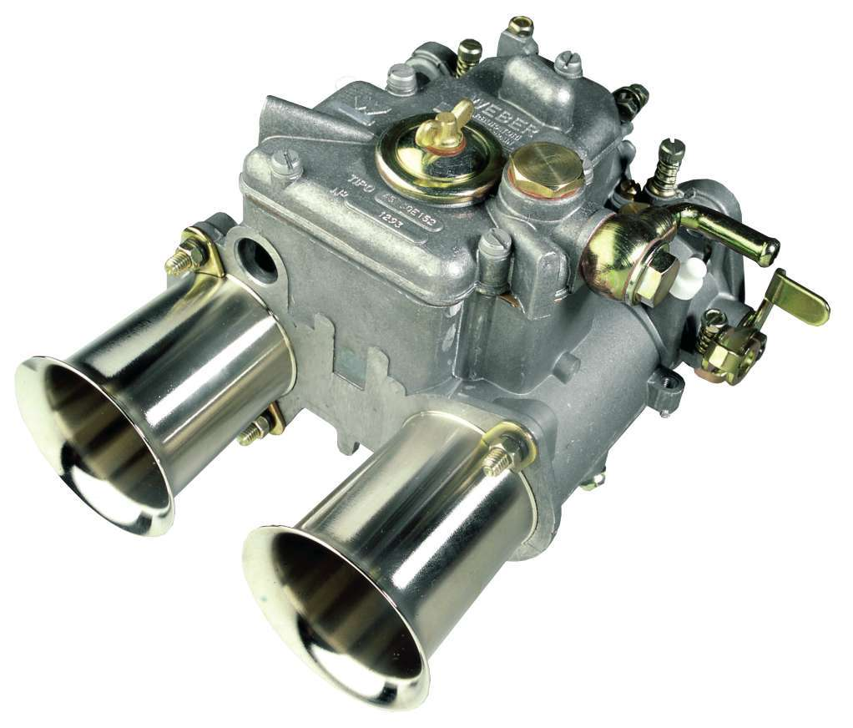
II – Le carburateur (Avant 1990)
Notes:
QUE SUR LES MOTEURS ESSENCES

Slide 7
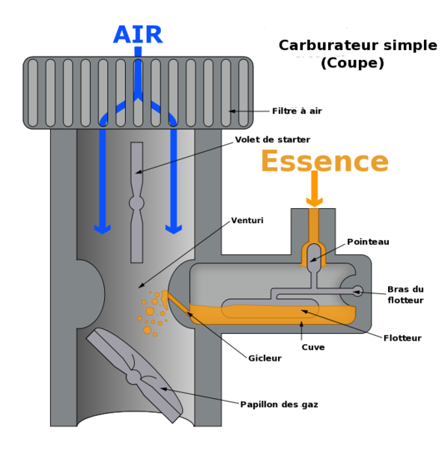
Le fonctionnement de base du carburateur
Notes:
Volet de starter : réduit la proportion d’air au démarrage et facilite ainsi le démarrage du moteur
Papillon des gaz : commandé par la pédale d’accélération

Slide 8
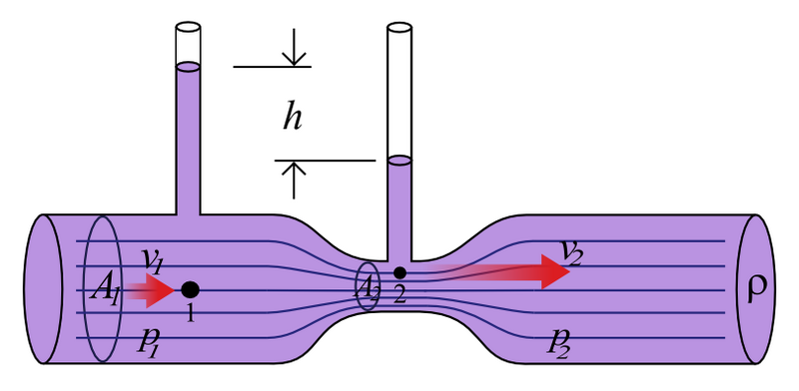
Le fonctionnement de base du carburateur
L’effet VENTURI
$\frac{1}{2}ρv^{2}+ ρgz+p=constante$
Notes:
Dépression crée une aspiration (Loi de Bernoulli)
P : pression en un point (Pa) , g : accélération de pesanteur (m/s²), v vitesse du fluide en un point (m/s), z altitude en m, $ρ$ : masse volumique en m^3/kg, A section du cylindre
Au point 2 le réactif (air) est comprimé par diminution de la section A2 du cylindre. Injection du carburant en ce point. Puis la section reprend sa taille initiale A1 ce qui détend l’air, augment la vitesse v2 et aspire le carburant qui, pour le carburateur est toujours de l’essence. La pression notée P2 sur le schéma est la même que P1

Slide 9
Les nécessités du moteur
Régimes | AFR ou Richesse | Puissance | Ouverture papillon | Teneur en gaz résiduel | Avance a l'allumage | Teneur en CO à l'échappement | Vitesse de propagation de flamme
Ralenti | Riche | Faible | Faible (mini) | Grande | Faible | Grande | Faible
Économique | Pauvre | Moyenne | Moyenne | Faible | Grande | Faible | Moyenne
Pleine charge | Riche | Élevée | Grande (maxi) | Faible | Modéré | Grande | Grande
Accélération | Riche | Croissante | Croissante | Décroissante | Croissante | Grande | Grande
Notes:
Rappel de la notion de puissance :
Puissance : Rapport entre l’énergie mécanique produite par le moteur pour un temps donné. La puissance est le produit de deux grandeurs physiques :
-Couple : force du moteur
-Régime : Vitesse du moteur
Appuyer sur l’accélérateur revient à contrôler l’ouverture du papillon qui augmente

Slide 10
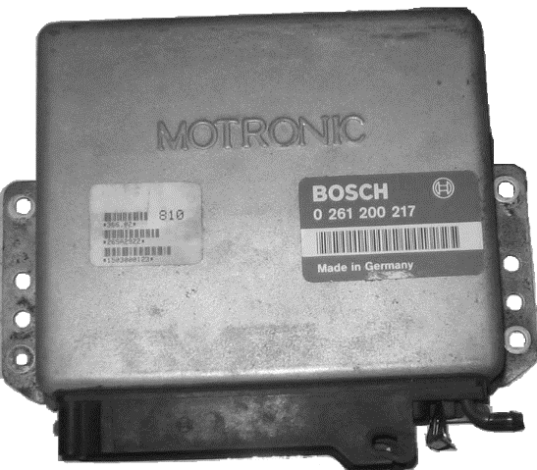
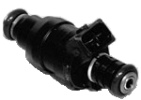
III – Les injecteurs
Norme anti-pollution début des années 90
Notes:
L’injection électronique est apparue dans les années 80 avec l’extension de l’informatique et des composants programmables.
Les carburateurs ont définitivement disparus au début des années 90 avec l’arrivée des normes anti-pollution.

Slide 11
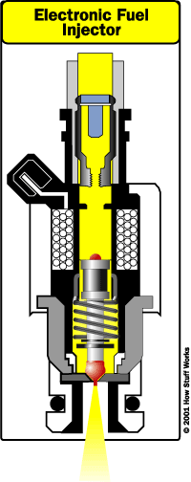
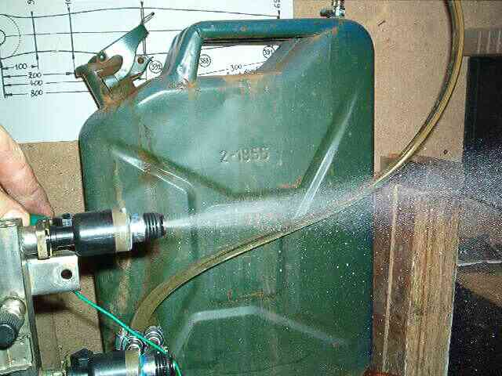
L’injecteur
-Commande électrique
-Réaction quasi-instantanée (très rapide)
-Injecte le carburant
Corps
Bobine
Noyau Magnétique
Ressort de Rappel
Aiguille
Support
Notes:
Jaune : carburant SOUS PRESSION Blanc : bobine + alim elec
L’injecteur est une vanne commandée par un électro-aimant. La vanne est fermée par défaut, sous l’influence d’une impulsion électrique elle s’ouvre. La commande électromagnétique est extrêmement réactive et l’aiguille très légère ce qui permet d’avoir des ouvertures et fermetures quasi instantanées

Slide 12
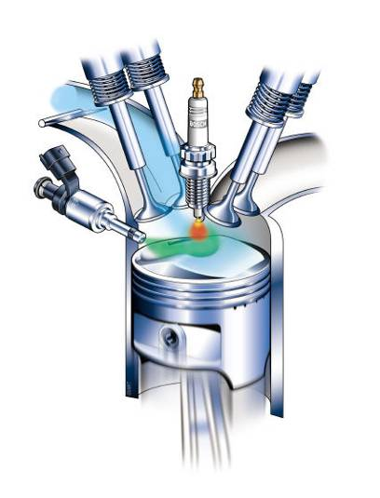
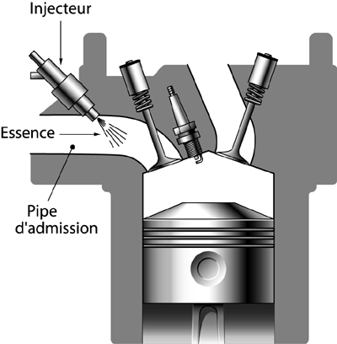
Position des injecteurs
L’injection de l’essence peut être faite en plusieurs endroits dans le parcours de l’air admis :
Injection directe : directement dans la chambre de combustion
http://www.youtube.com/watch?v=Pxvp9F-PS34&feature=related
Injection indirecte : dans la tubulure d’admission en amont des soupapes d’admission

Slide 13
Position des injecteurs
Injection directe:
+ l’essence est injectée directement dans la chambre (pas de pertes)
+l’injection se fait à pression élevée (nécessite un injecteur plus puissant et donc plus cher)
+Fonctionnement en charge stratifiée (carburant reparti en plusieurs couches de richesse différentes)
+Consommation moins élevée
-Plus polluant
-Plus cher
Injection indirecte:
+l’injection se fait à pression plus basse
+Plus économique
+Moins cher à fabriquer
-Le carburant doit être transporté jusqu’à la chambre de combustion ce qui peut entrainer des pertes

Slide 14
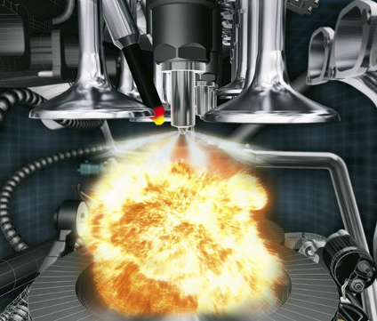
Injection Diesel
Notes:
Les injections Diesel moderne fonctionnent de plus en plus sur le même modèle que les essence.
Mais absence de bougies d’allumage !
Vidéo complète sur http://www.youtube.com/watch?v=K_c_iXBWYXg&feature=related (consulté le 16/04/2013)

Slide 15
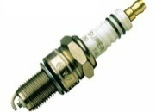
L’ECU, ça sert à quoi ?
L’ECU (Engine Control Unit, calculateur) se base sur les données relevées par les capteurs pour déterminer la quantité d’essence à injecter et quand l’injecter.
Injecteurs
Capteurs
ECU
Batterie
bougies
ECU = régulateur du régime moteur
Notes:
Remarque : Il peut aussi contrôler plein d’autres éléments : taux de recyclage des gaz d’échappement (EGR), pression de suralimentation, …

Slide 16
Les Capteurs
Les capteurs de base pour mesurer ces variables :
- Débitmètre
Capteur de pression d’admission
Température d’air d’admission
Lambda échappement
Sonde de température d’eau/huile
Capteur PMH
Tachymètre
Capteur papillon/pédale
Informations d’état sur lesquelles le calculateur se base :
Quantité d’air admise
Richesse
- Position des pistons
Vitesse du moteur
Charge
Température
Et plein d’autres …
Capteur cliquetis
Tension de batterie
Température carburant
Pression carburant
Température gaz d’échappement

Slide 17
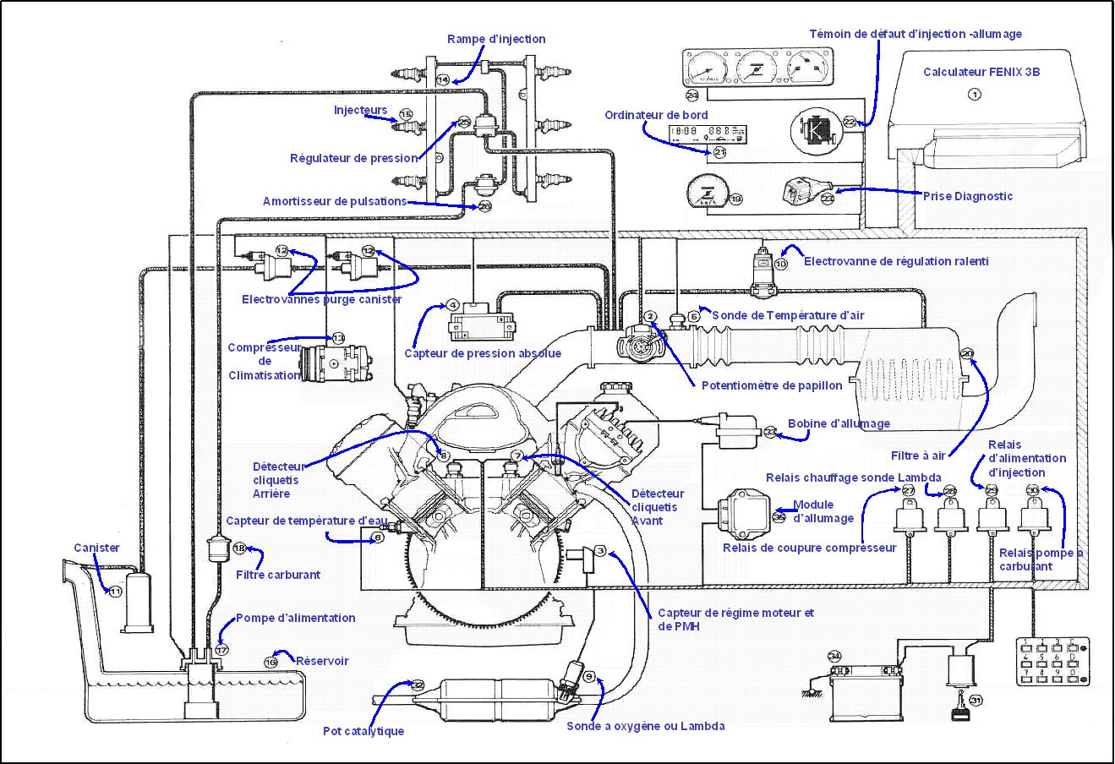
Les Capteurs

Slide 18
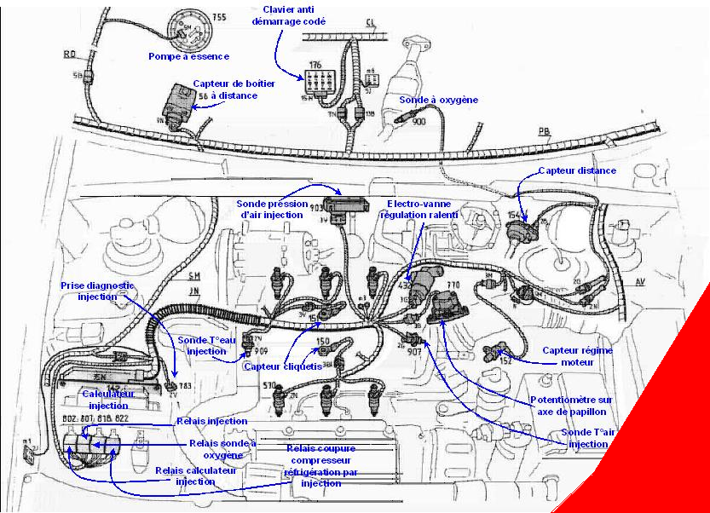
Les Capteurs

Slide 19
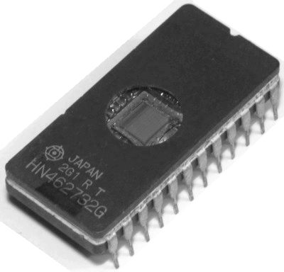
Comment l’ECU travaille ?
L’ECU convertit les données des capteurs (tensions ou valeurs binaires) en valeurs physiques, grâce à des tables de conversions.
L’ECU dispose donc d’une EEPROM (Electrically Erasable Programmable Read Only Memory) dans laquelle sont stockées ces tables.
Ainsi un même calculateur peut être utilisé sur n’importe quel moteur avec n’importe quel jeu de capteurs, il suffit d’en modifier les tables

Slide 20
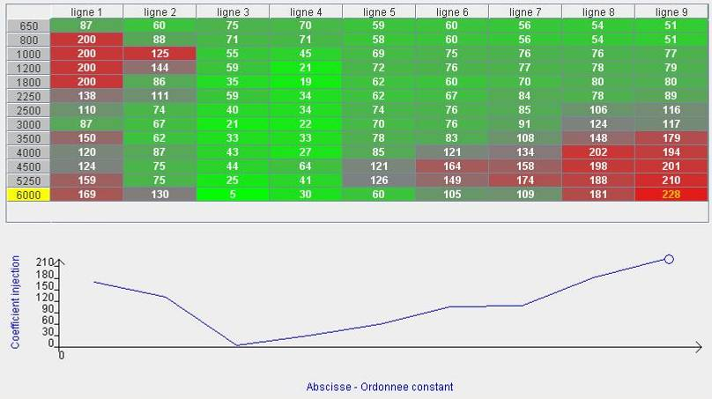
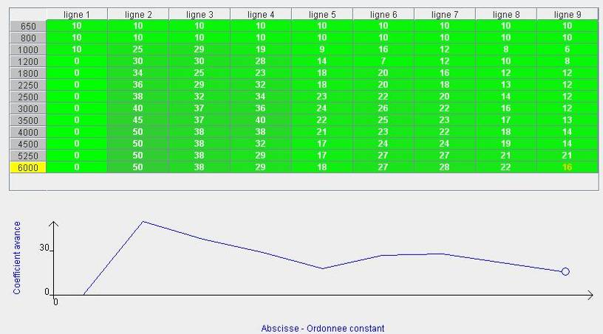
Comment l’ECU travaille ?
L’ECU a des tables de conversion pour les capteurs et aussi en mémoire d’autres tables dans lesquelles on exprime les sorties (injection, avance à l’allumage, %EGR, …) en fonction des entrées (pédale, régime, température, …)
C’est la cartographie du moteur (→ mapping, engine map)
Coefficient d’injection
Coefficient d’avance à l’allumage

Slide 21
Synthèse
L’AFR (Air Fuel Ratio) la « densité » de carburant présente dans le mélange.
Valeur stœchiométrique = 14.7
Valeur pratique = environ 18
Carburateur : Véhicule essence avant les années 90 et les normes anti-pollution (commande mécanique)
Injection : à partir de 1980. Basé sur un ensemble de capteurs et une commande électrique.
Position indirecte
Position directe
ECU (Engine Control Unit) : processeur qui détermine la commande de l’injection à partir de données des capteurs.

